Slide 1
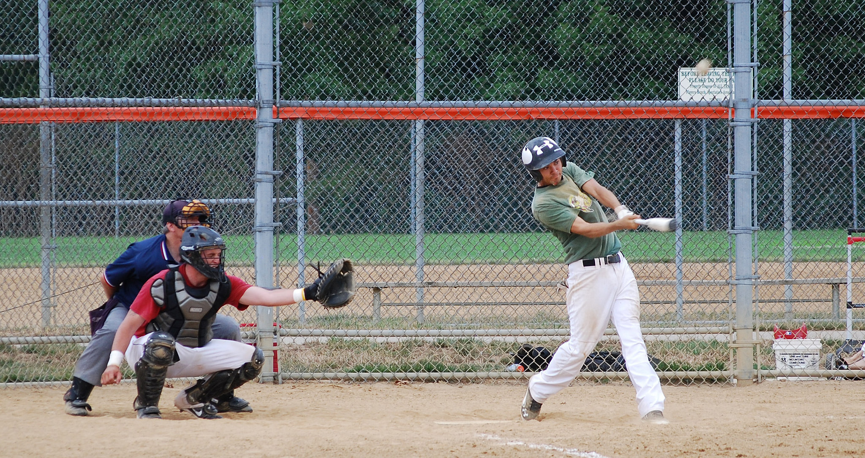

Pelajaran 2
Permainan Bola Kecil
Tujuan pembelajaran:
Memahami peraturan permainan sofbol, bulu tangkis, dan tenis meja.
Memahami kilas sejarah permainan sofbol.
Memahami dan mempraktikkan keterampilan gerak permainan sofbol, bulu tangkis, dan tenis meja.
Memahami dan mempraktikkan keterampilan gerak permainan sofbol, bulu tangkis, dan tenis meja dengan peraturan yang dimodifikasi.

Slide 2
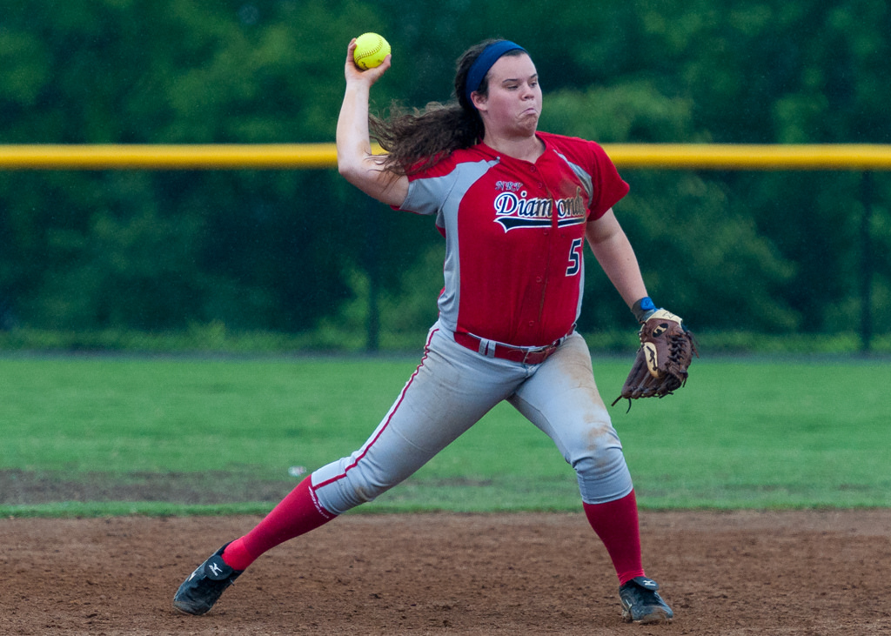
A. Aktivitas Pembelajaran Permainan Sofbol
Keterampilan Gerak Cara Memegang Bola
Cara memegang bola sofbol ada bermacam-macam, bergantung ukuran tangan (jari-jari) pelempar.

Slide 3
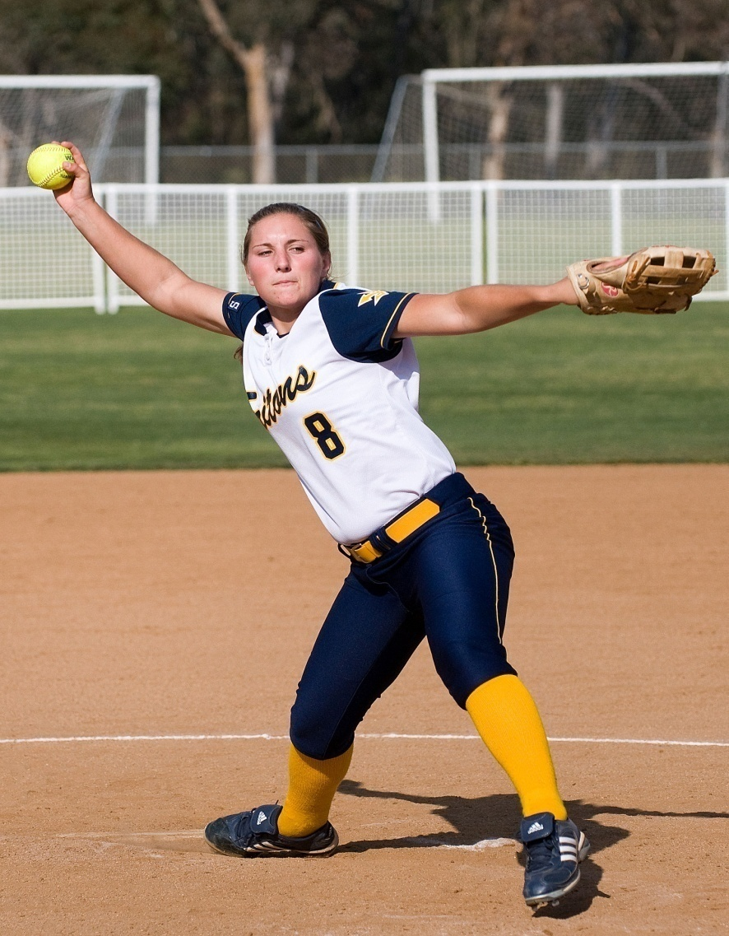
Keterampilan Gerak Melempar Bola
Gerakan ini merupakan gerak lemparan bola sofbol dengan ayunan samping (side arm throw).

Slide 4
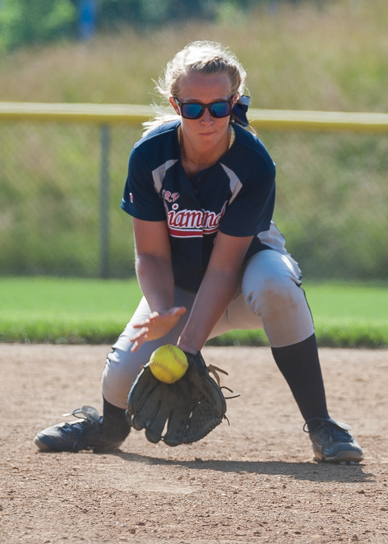
Keterampilan Gerak Menangkap Bola
Gerakan ini merupakan gerak menangkap bola yang bergulir di tanah (ground ball).

Slide 5
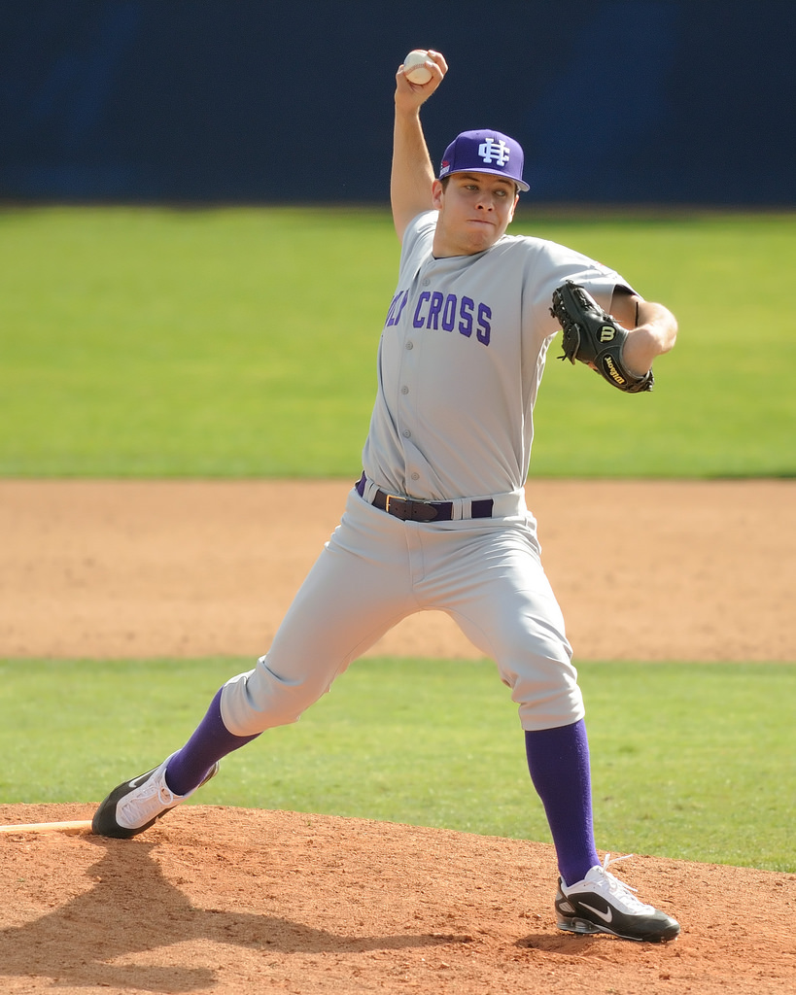
Keterampilan Gerak Pemain
Gerak pemain pitcher
Pitcher merupakan salah satu posisi yang sangat sulit. Seorang pitcher tidak hanya dituntut dengan tugas-tugas yang banyak memeras tenaga saja, tetapi juga selalu menggunakan pikirannya dalam menghadapi situasi permainan

Slide 6
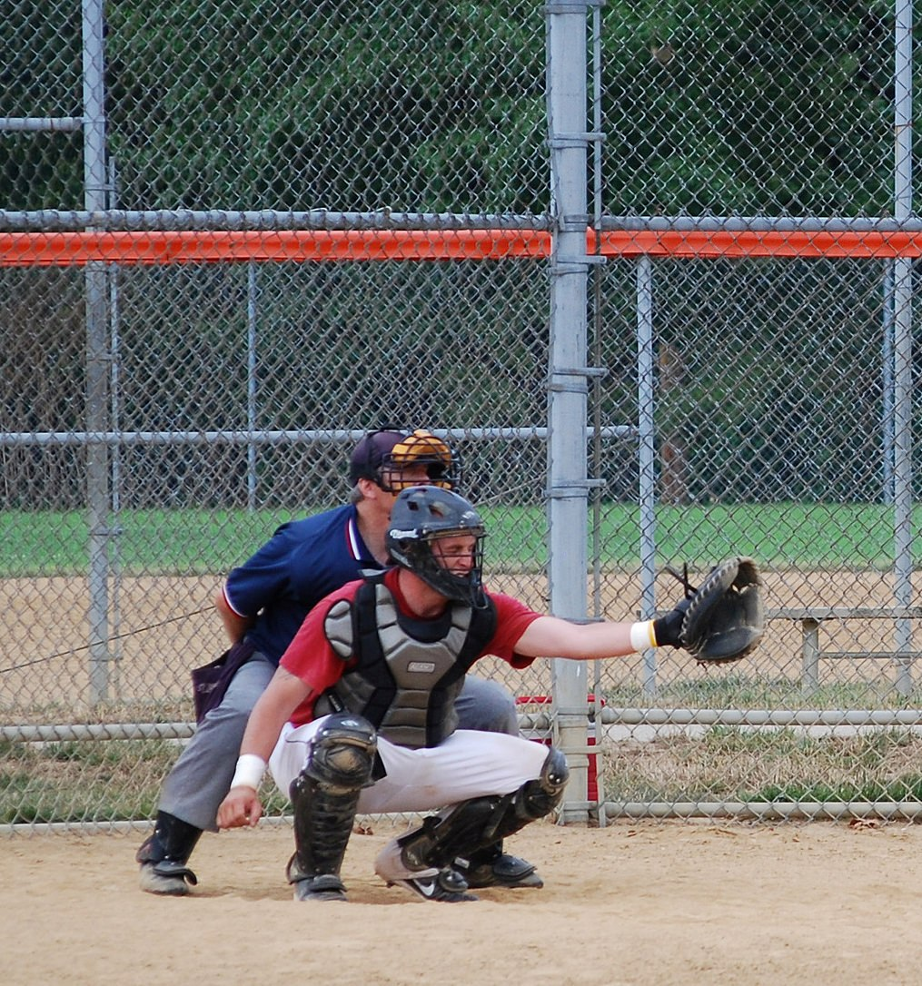
Gerak pemain catcher
Catcher adalah pemain jaga yang posisinya berada di belakang home plate. Ia bertugas menangkap bola yang dilemparkan pitcher ke arah pemukul.

Slide 7
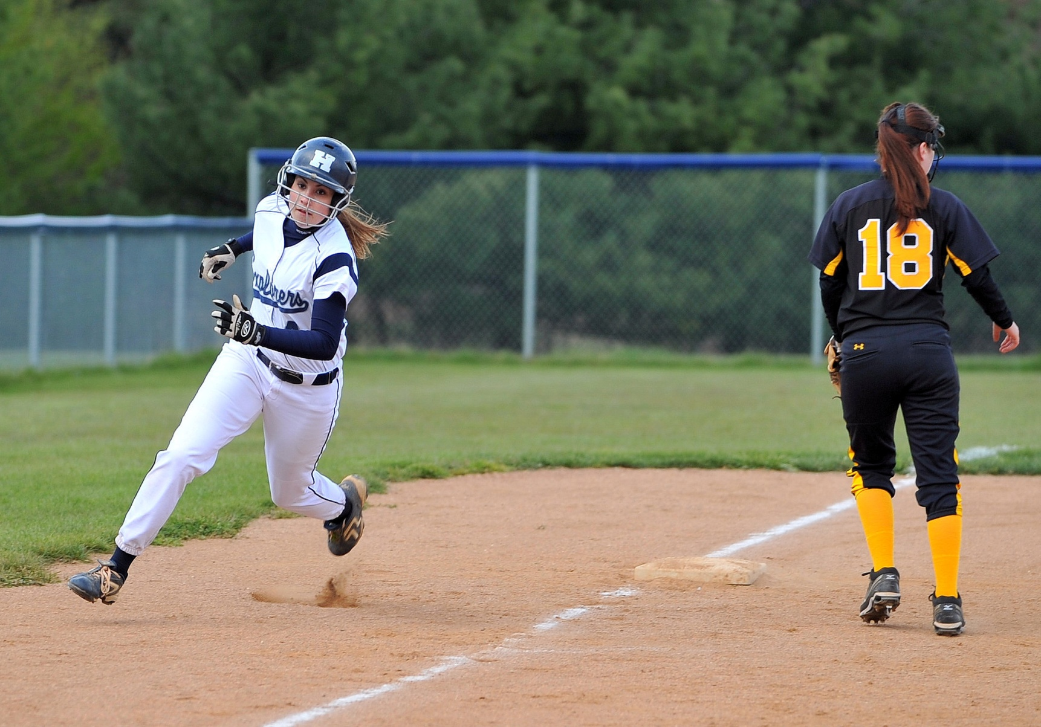
Keterampilan Gerak Berlari ke Base
Dalam permainan sofbol, ada dua regu yang bermain, yaitu regu penjaga dan regu pemukul. Untuk regu pemukul, berlari ke base adalah salah satu kekuatan utama untuk dapat mencetak angka.

Slide 8
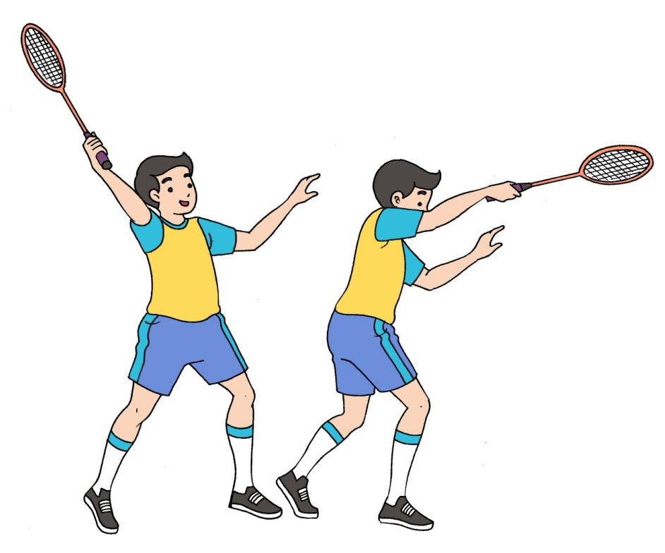
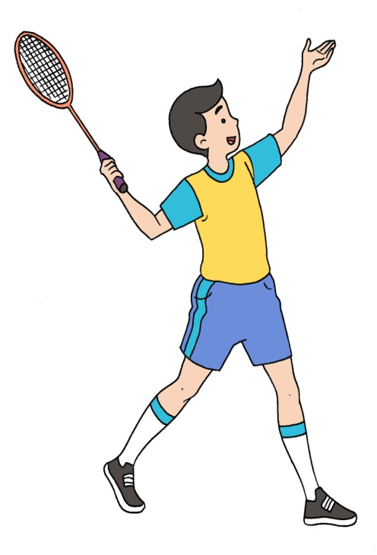
B. Aktivitas Pembelajaran Permainan Bulu Tangkis
Keterampilan Gerak Cara Posisi Berdiri
Sesaat sebelum impact
Menempatkan diri di bawah bola
Setelah impact diikuti gerak lanjut

Slide 9
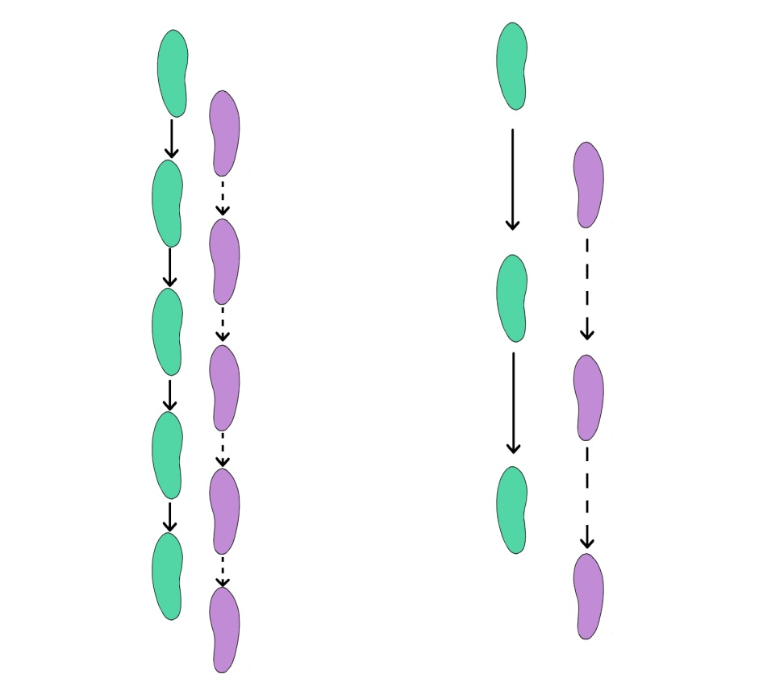
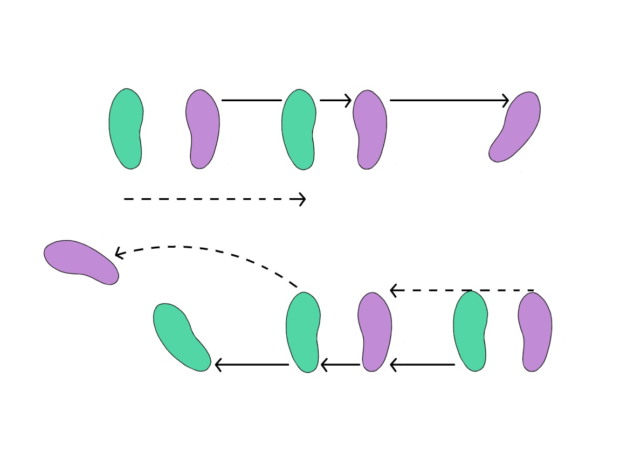
Keterampilan Gerak Footwork
A
Langkah berturutan
Langkah bersilangan
B
Gerakan ke samping kanan
Gerakan ke samping kiri
A
B

Slide 10
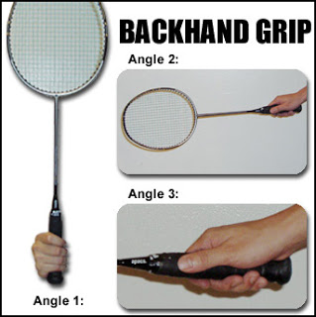
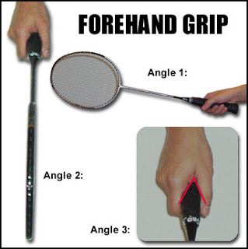
Keterampilan Gerak Pegangan Raket
Backhand grip
Forehand grip

Slide 11
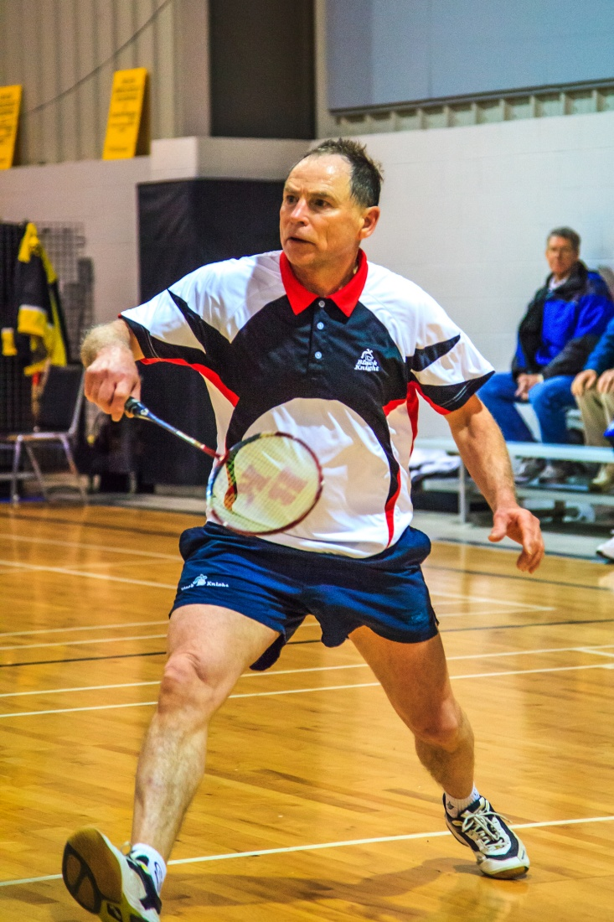
Keterampilan Gerak Memukul Bola Atas dan Bawah
Pukulan lob atau clear
Pukulan lob adalah suatu pukulan dalam permainan bulu tangkis yang dilakukan dengan tujuan untuk melambungkan kok setinggi mungkin. Pukulan lob ada dua macam, yaitu overhead lob dan underhand lob.

Slide 12
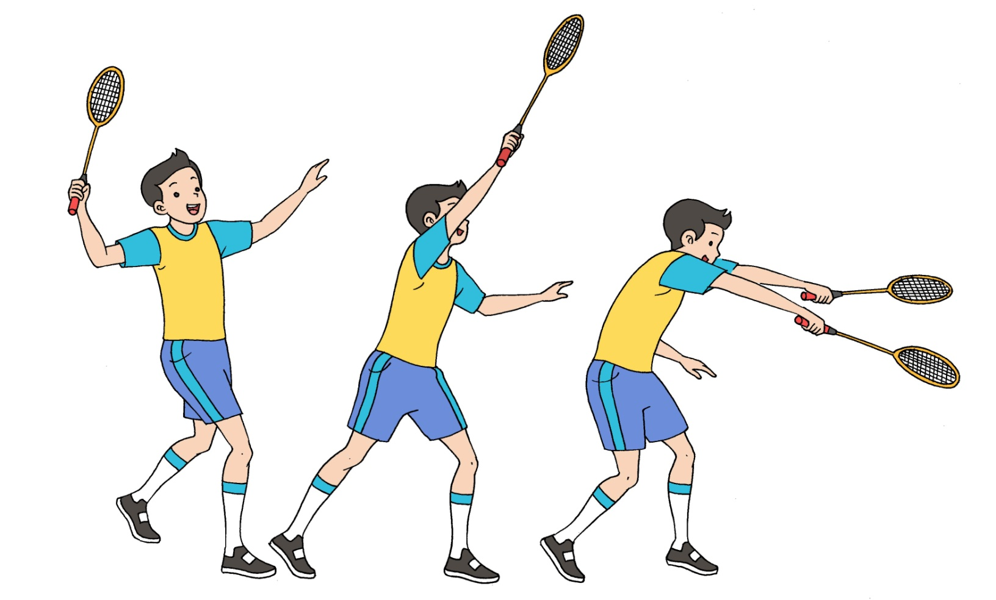
Pukulan dropshot
Dropshot merupakan pukulan yang dilakukan dengan cara mengarahkan kok ke daerah lawan dengan menjatuhkan kok sedekat mungkin dengan net.

Slide 13
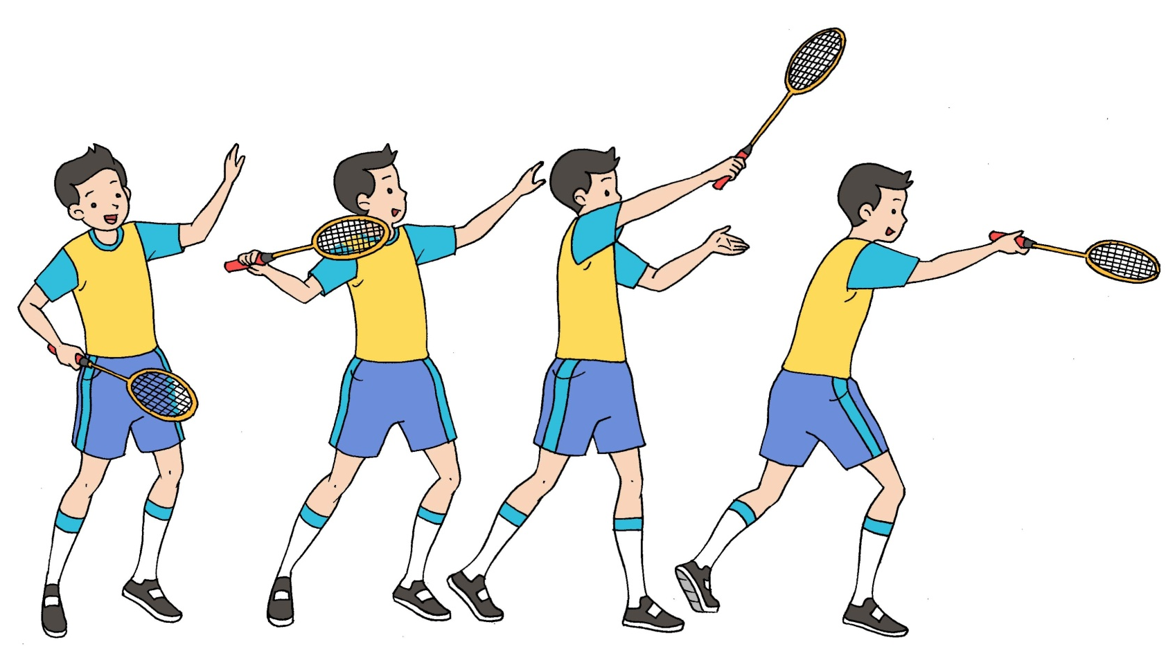
Pukulan smes
Pukulan smes merupakan suatu gerakan ayunan tangan yang cepat, mendadak, dan menghasilkan pukulan yang keras serta menukik.

Slide 14
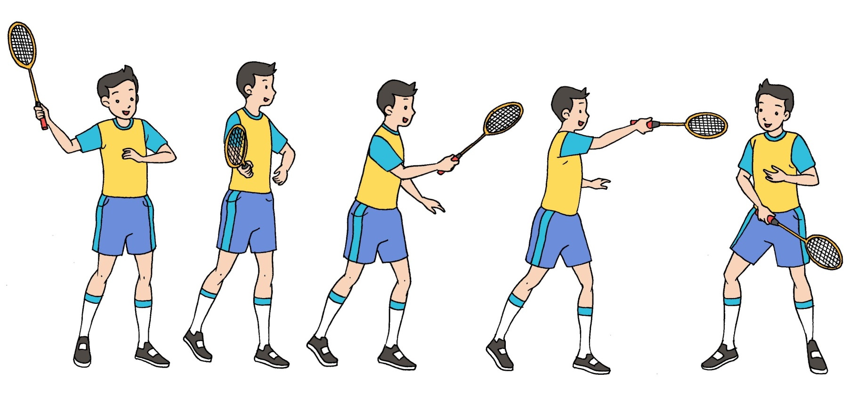
Pukulan drive atau mendatar
Drive adalah pukuan yang dilakukan dengan mengarahkan kok secara mendatar, ketinggiannya menyusur di atas net dan arahnya sejajar dengan lantai.

Slide 15
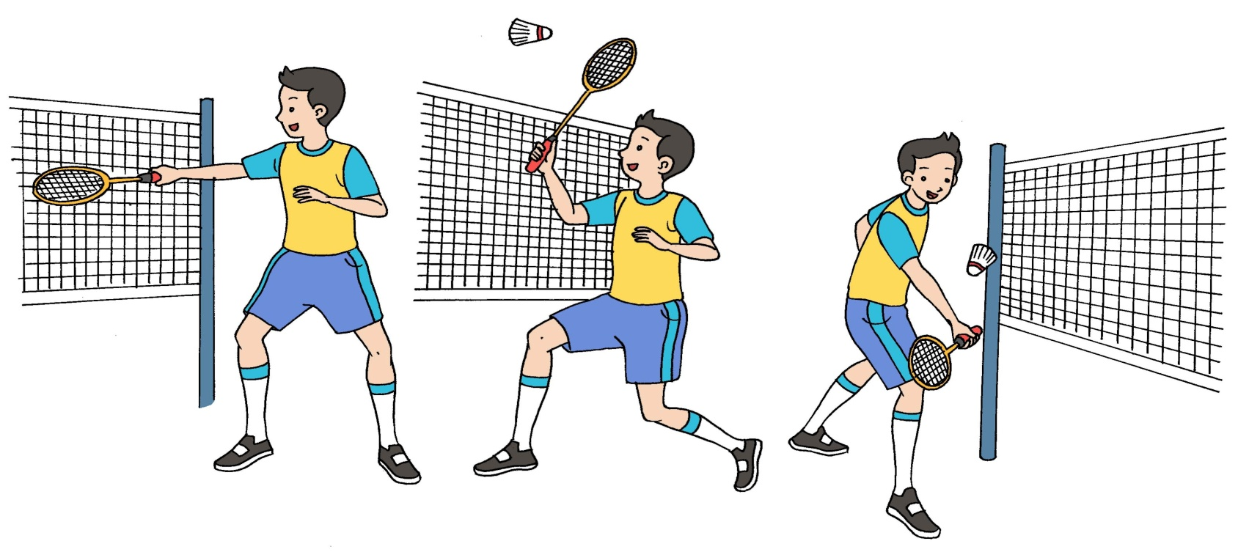
Permainan net (netting)
Permainan net merupakan pukulan yang paling sulit dalam permainan bulu tangkis. Permainan net banyak memerlukan kecermatan dan penuh perasaan

Slide 16
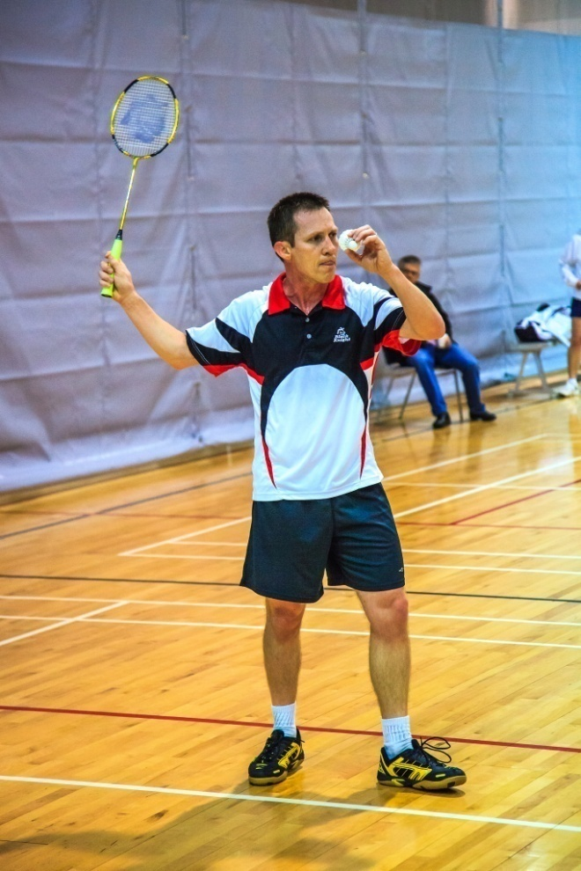
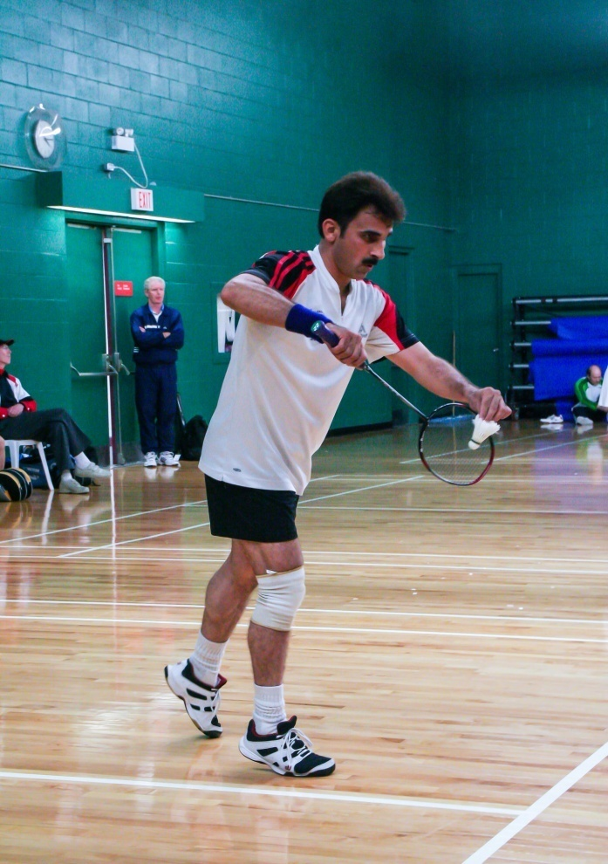
Keterampilan Gerak Memukul Servis
Servis merupakan pukulan dengan raket yang mengarahkan kok ke bidang lawan secara menyilang atau diagonal.

Slide 17
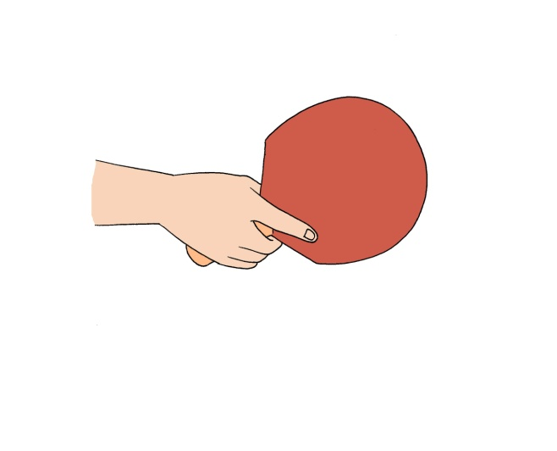
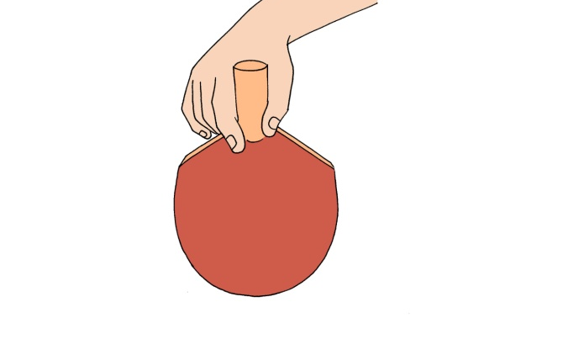
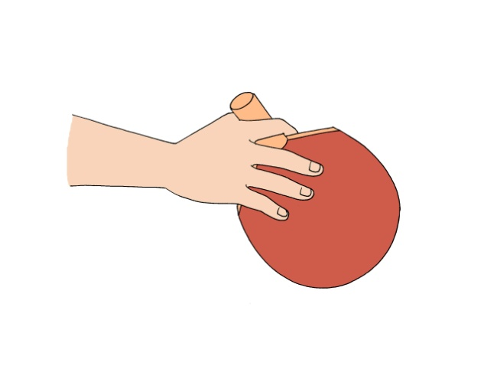
C. Aktivitas Pembelajaran Permainan Tenis Meja
Keterampilan Gerak Pukulan Permainan Tenis Meja
Keterampilan gerak memegang bet (grip)
Pegangan shakehand sisi forehand
Pegangan shakehand sisi fbackhand
Pegangan penhold dilihat dari depan
Pegangan penhold dilihat dari belakang

Slide 18
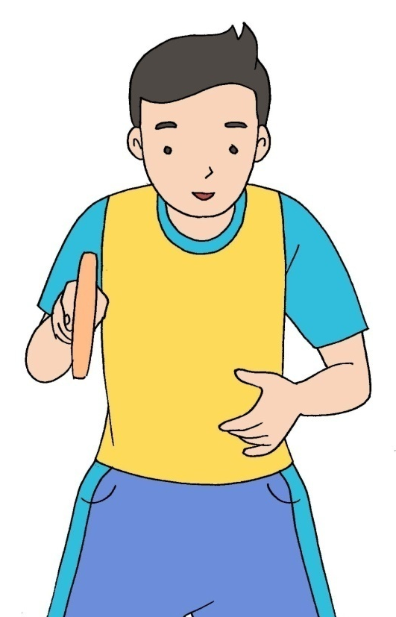
Keterampilan gerak siap sedia (stance)
Square stance
Square stance adalah posisi badan menghadap penuh ke meja. Biasanya posisi ini digunakan untuk siap menerima servis dari alwan atau siap kembali setelah mengembalikan pukulan dari lawan

Slide 19
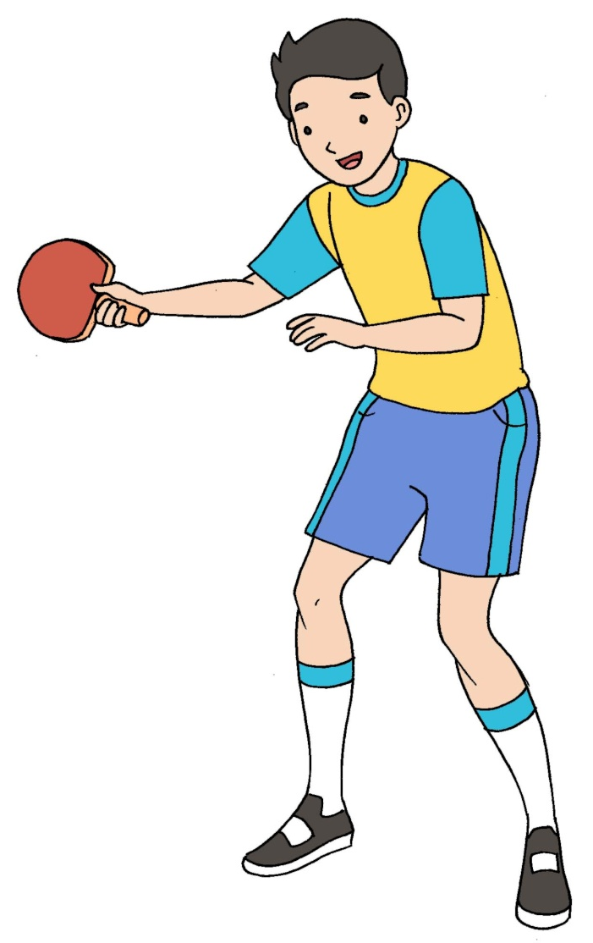
Side stance
Side stance adalah posisi badan menyamping, baik ke samping kiri maupun ke samping kanan. Pada side stance, jarak antara bahu ke meja atau ke net harus lebih dekat.

Slide 20
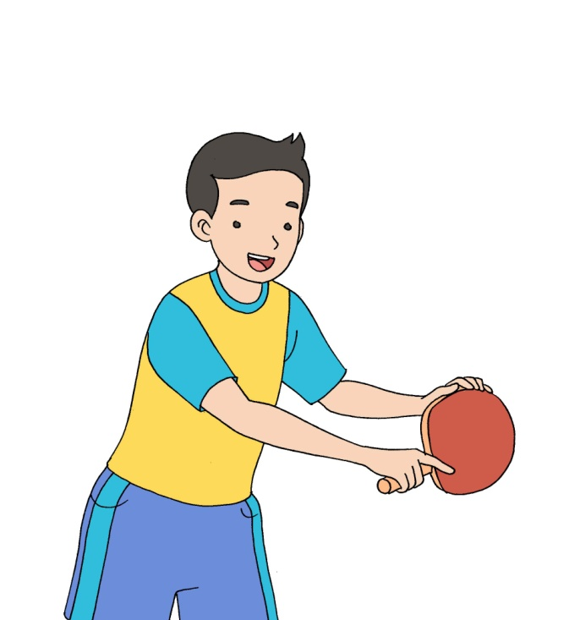
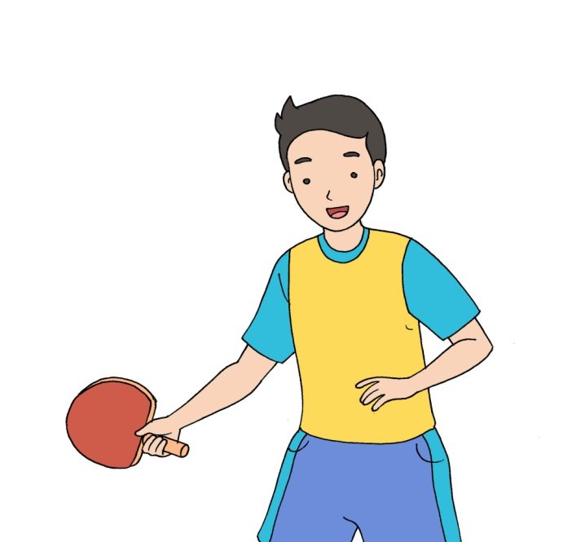
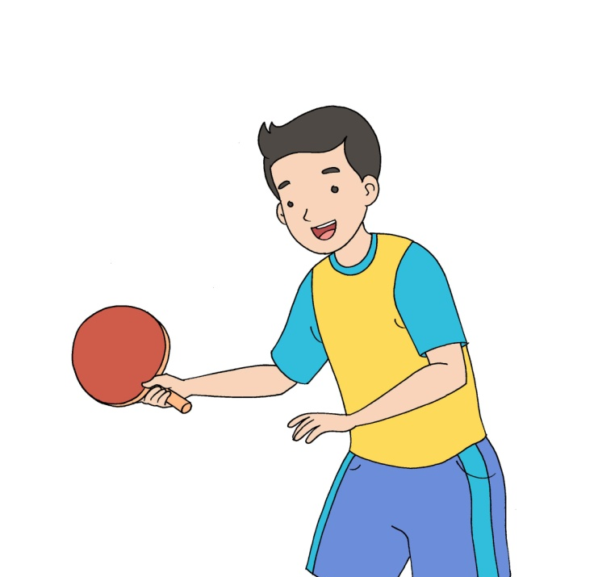
Gerak pukulan (stroke)
Gerakan backhand push
Gerakan forehand push
Gerakan forehand drive

Slide 21
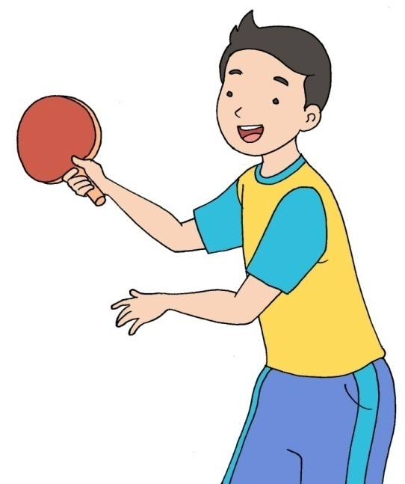
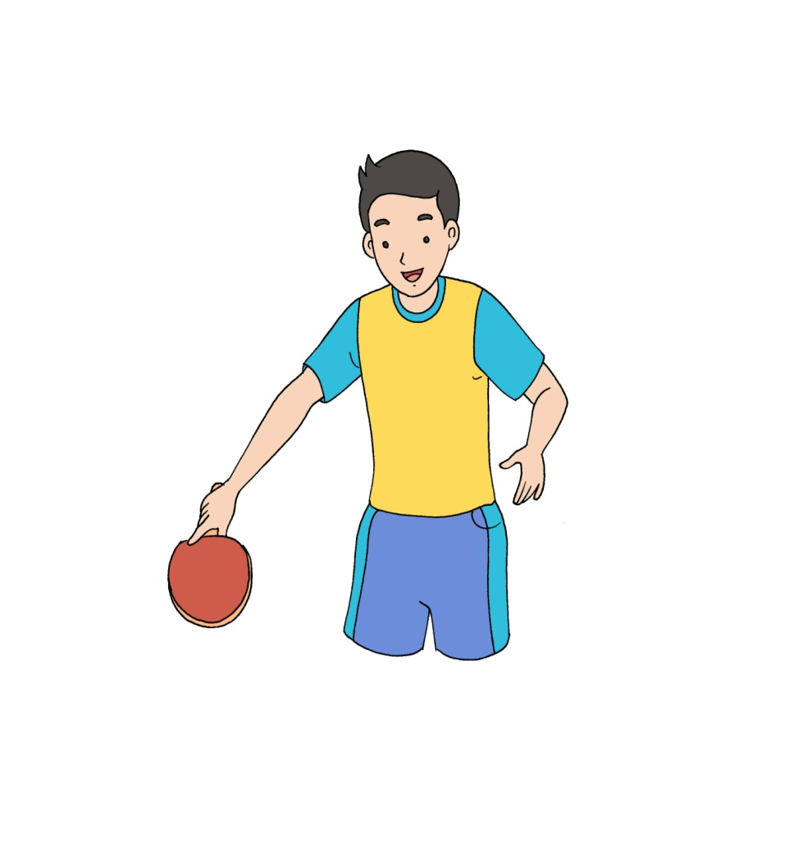
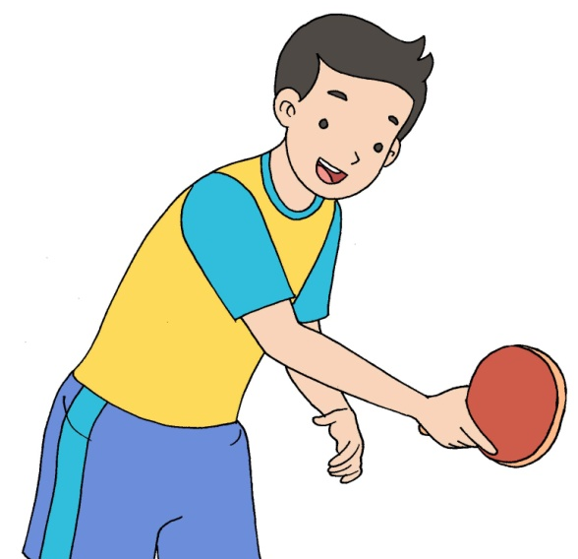
Gerakan backhand drive
Gerakan forehand chop
Gerakan backhand chop

Slide 22
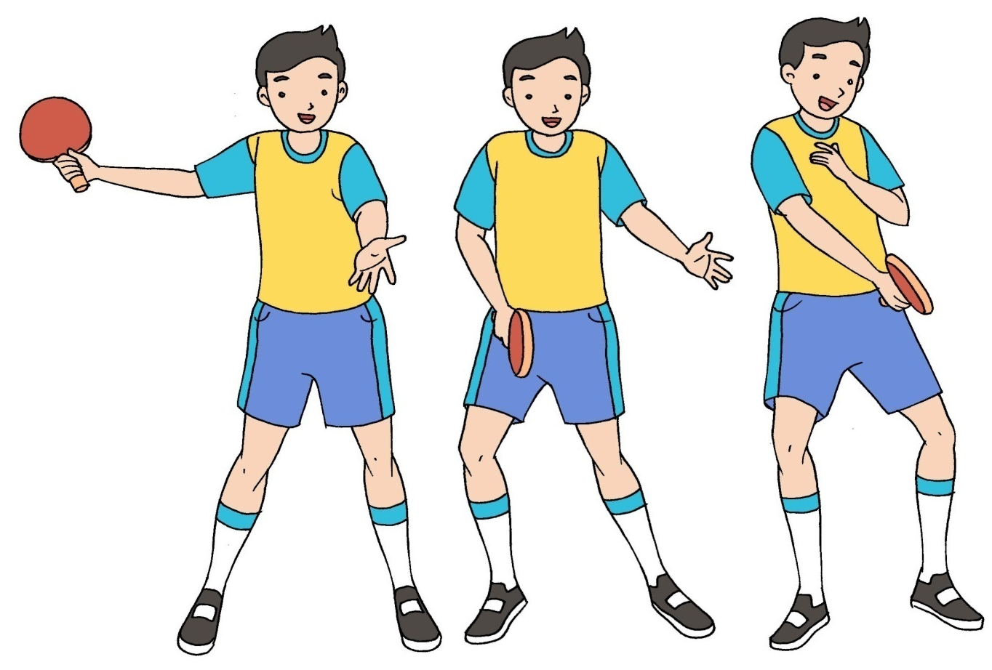
Servis (service)
Servis adalah gerak memukul bola pertama dalam permainan dengan cara memantulkan terlebih dahulu bola tersebut ke meja, kemudian dipukul, dan bola harus melewati atas net.

